Slide 1
Узловский район Муниципальное казённое общеобразовательное учреждение
«Центр образования № 14» (МКОУ «Центр образования № 14»)
Лесная ул., д. 3, квартал 5-я Пятилетка, г. Узловая, Тульская область, 301610
' (48731) 5-78-79, school14.uzl@tularegion.org
Региональный этап XXI Всероссийской акции
«Я – гражданин России»
Социально-образовательный проект
«Пятилетка литературная»
Руководитель: Григорьева Надежда Александровна, учитель русского языка и литературы
2020 – 2021 уч. год

Slide 2
Цель проекта
использование литературного и краеведческого материала для формирования сопричастности учащихся к истории малой Родины как составляющей личностного нравственно-волевого роста подростков.

Slide 3
Задачи проекта
Содействие личностному росту учащихся, формированию сознательной гражданской позиции на примере выдающейся личности.
Пробуждение интереса и сопричастности к истории и культуре своего города, ответственности за их сохранение.
Стимулирование интерес подростков к использованию современных образовательных технологий, в том числе исследовательских методов обучения и ИКТ.
Создание условия для развития навыков межличностных отношений, умения работать в команде, организаторских способностей, инициативности, способности работать в информационном пространстве, переносить знания в жизнь, анализировать, адекватно оценивать и представлять полученные результаты.
01
РОСТ ЛИЧНОСТИ
02
ИНТЕРЕС
03
ТЕХНОЛОГИИ
КОМАНДА
04

Slide 4
Ожидаемые результаты
Для ребенка:
Наблюдается личностный рост учащихся, проявляющийся в попытке осмыслить свою гражданскую позицию, соотнести свои поступки с жизнью выдающейся личности.
Интерес подростков к творчеству поэта в контексте истории и культуры родного поселка.
Увеличение числа подростков, использующих современные образовательные технологии, в том числе исследовательские методы обучения и ИКТ.
Все дети, участвующие в реализации проекта, отмечают, что стали увереннее в себе, им легче строить отношения со сверстниками и взрослыми, они не боятся проявлять инициативу, чувствуют готовность довести дело до успешного конца, умеют переносить знания в жизнь, анализировать, адекватно оценивать полученные результаты.
Для учреждения:
повышение имиджа учреждения в глазах жителей микрорайона;
Для социума:
возможность посмотреть на детей другими глазами.

Slide 5
Этапы реализации Проекта
I этап – планирование и подготовка проекта (01.09.2020 – 28.02.2021)
Сбор
команды
Мобилизация ресурсов
Оценивание начального этапа в баллах
Разработка проекта

Slide 6
II этап – Реализация проекта (201.03.2021 – 20.12.2021)
Сбор информации о поэте Ю. Елисееве
Сбор документов для увековечения имени Ю. Елисеева
Подготовка сценария и открытие информационной таблички
Соцопрос жителей квартала об актуальности проекта
Поиск материальных средств на установление таблички

Slide 7
III этап – Презентация результатов проекта (14.01.2022 – 30.05.2022)
Буклет «Пятилетка литературная» (Ю. Елисеев, Л. Быкова, С. Гардер, О. Гайдабрус, А. Павлюшкин).
Создание и размещение в Интернет-ресурсах видеороликов о писателях 5-й Пятилетки
Открытие таблички с им. Ю. Елиеева на доме 10 по ул. Энтузиастов

Slide 8
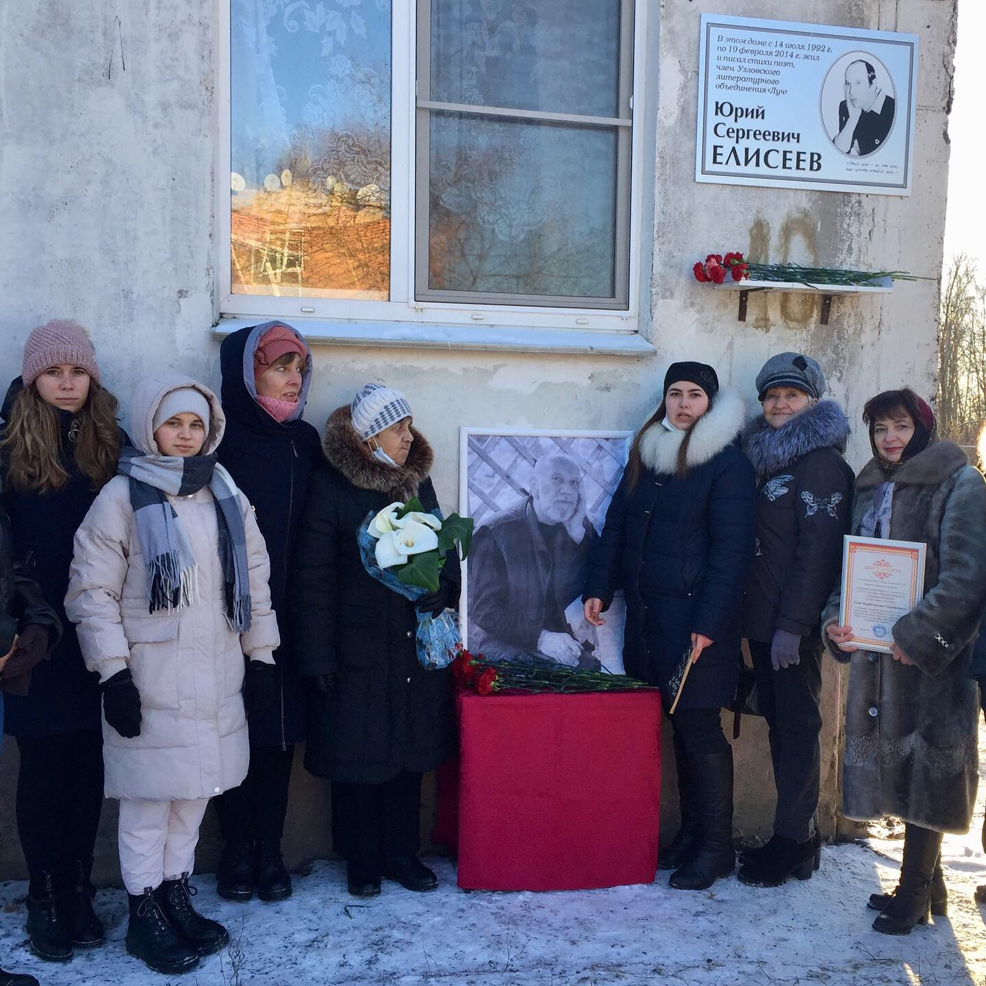
Открытие информационной таблички Ю. Елисееву
Эмблема литературно – художественного клуба «Книжкин дом»
https://vk.com/wall-193457380_79

Slide 9
Передача материалов о поэте Ю. Елисееве в школьный музей
Вручение благодарностей социальным партнерам

Slide 10
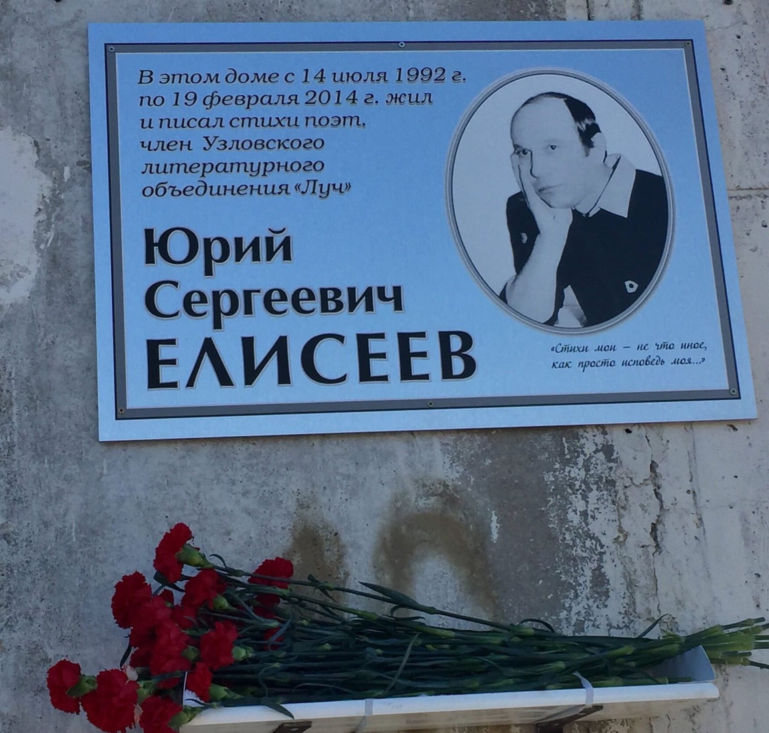
Не пафосные слова о гражданском долге формируют патриотов, а дела, подаренные близким людям и родному поселку. Пусть небольшие, но от души. Пусть скромные, но с чистыми помыслами. Пусть безыскусные, но своими руками.
Защита проекта на региональном этапе конкурса «Я гражданин России»
https://yandex.ru/video/touch/preview/6733163840010514708

